Slide 1
Datos Masivos
MRI Brain Segmentation

Slide 2
Tumor en cerebro
Los tumores en cerebro son una de las enfermedades mortales las cuales ocurren debido a un crecimiento no regular dentro del cráneo, el cual se puede clasificar como maligno o benigno. Los tumores malignos se pueden expandir rápidamente y dispersarse atraves de todo el tejido del cerebro. Mientras que un tumor benigno suele crecer de manera lenta. De cualquier manera un tumor beningo puede ser peligroso ya que su proliferación podría afectar áreas del tejido del cerebro.

Slide 3
Deteccion y clasificación de un tumor de cerebro
MRI o imagen de resonancia magentica es una técnica de imagen experimental que usan los radiólogos para encontrar regiones de tumor. De cualquier manera es un proceso que toma tiempo y requiere de un expertise para revisar las imágenes MRI manualmente, Actualmente con el avance de diagnósticos asistidos por computadora CAD, machine learning y Deep learning permiten a los radiólogos de manera mas confiable identificar tumores de cerebro.

Slide 4
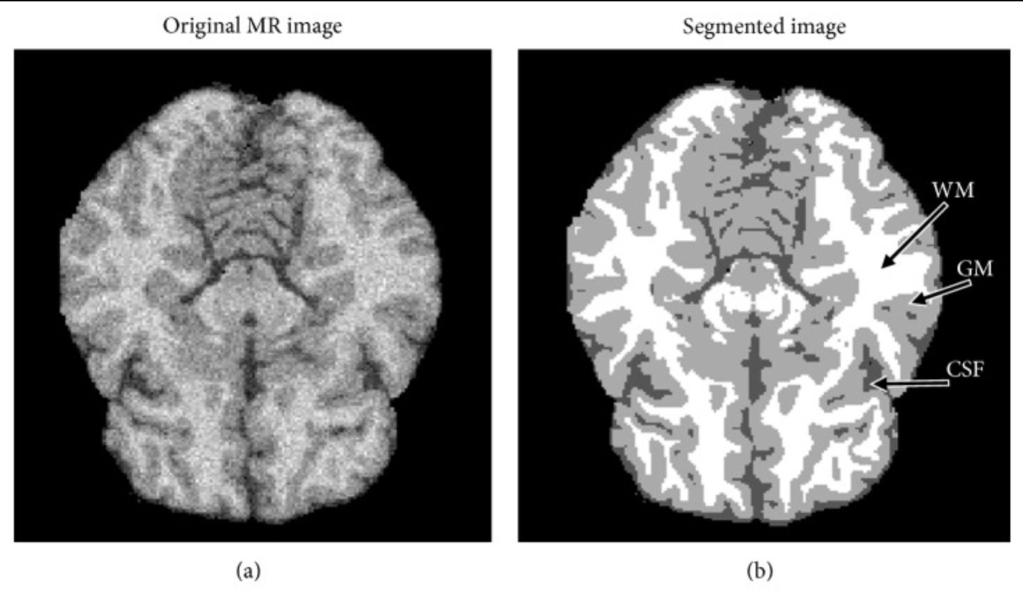
MRI Segmentation
La segmentación de imágenes es una de las mas importantes tareas en el ámbito de análisis de imágenes medicas, y es la primera y mas critico paso in muchas aplicaciones clínicas, Dentro de el análisis de cerebro por MRI, la segmentación de imágenes es comúnmente usada para medir y visualizar la estructura anatómica del cerebro.

Slide 5
DataSet tumor de cerebro
El dataset el cual trabajaremos será un dataset de 5750 y 383 imágenes segmentadas respectivamente para el set de train y test. Las imágenes se pueden clasificar como normal y presencia de tumor. Estas imágenes tanto para el set de train y test están balanceadas lo cual tenemos el mismo numero de imágenes clasificadas como tumor y normal.

Slide 6
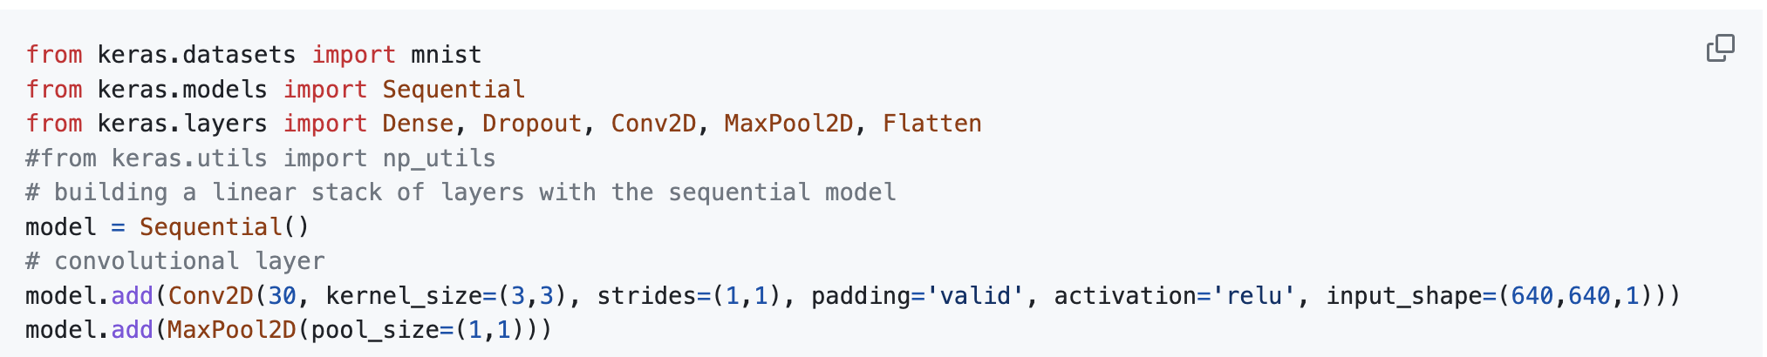
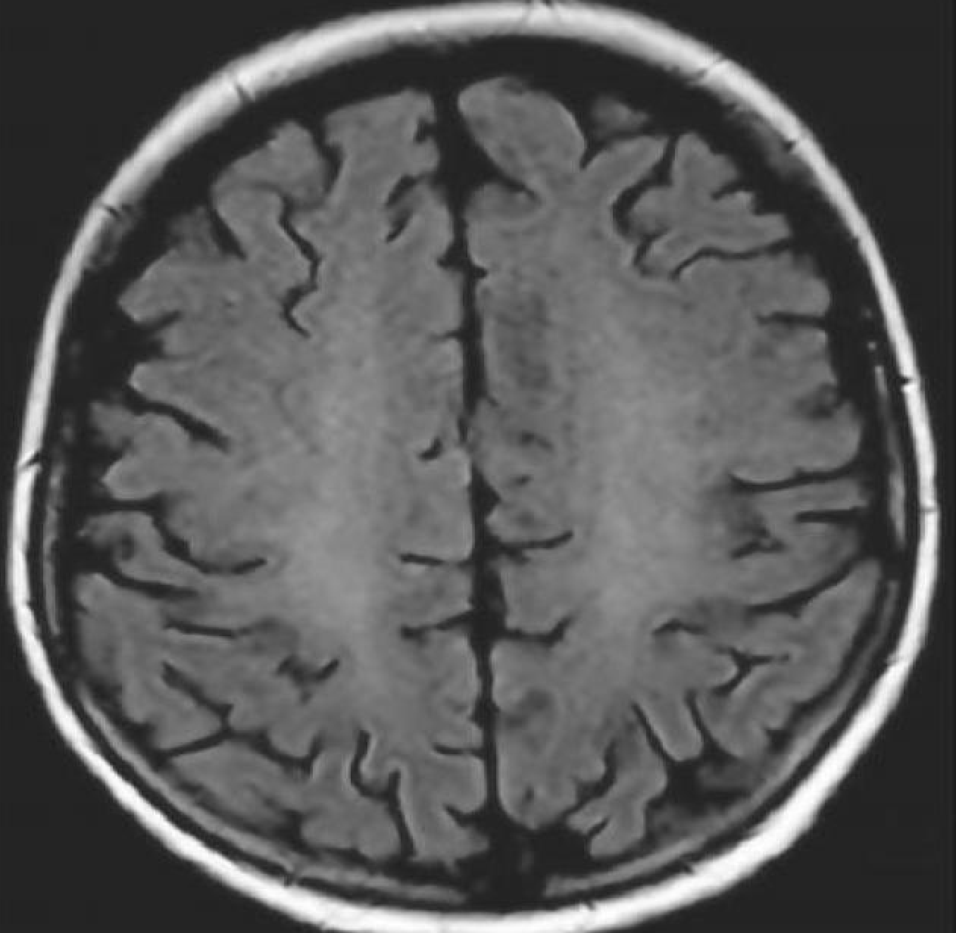
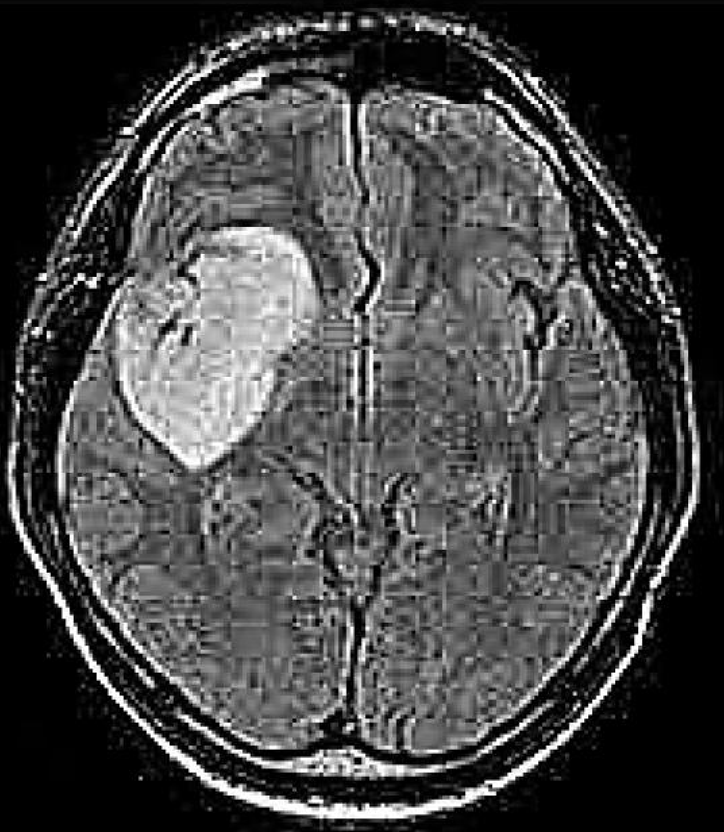
Desarrollo
Para la parte del desarrollo se usara keras y DeepLearning con una Red Convolucional en el modelo, Google Cloud para el procesamiento y clasificación de imágenes, usando una VM de 110GB ram y 8 vCores.

Slide 7
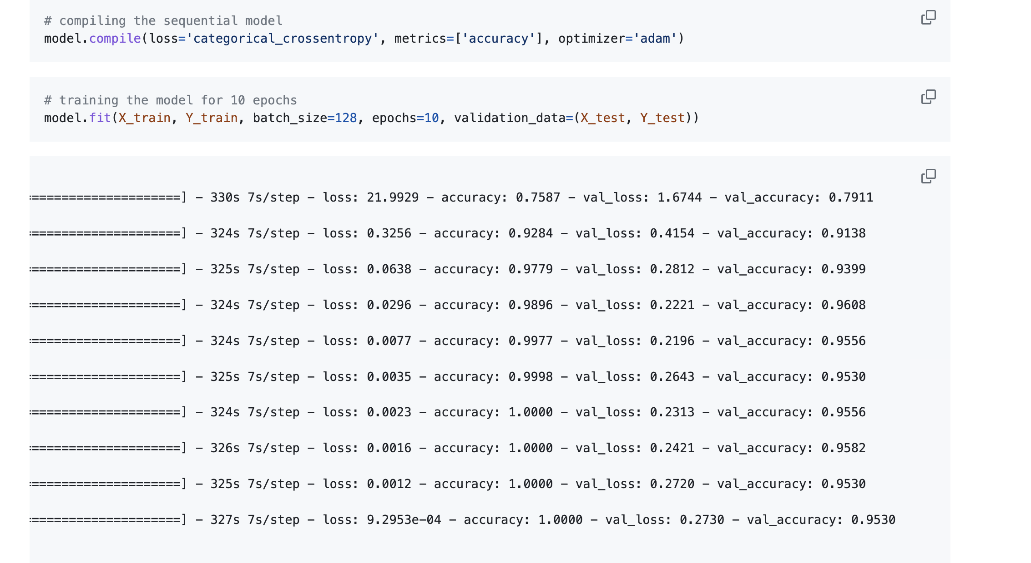
Resultados
Al crear un modelo de red convolucional de usando las imágenes para train y test se obtuvo un accuracy del 95.3%, el performance en cuanto a tiempo de procesamiento fue de 1.5 hrs para corer el modelo completo.

Slide 8

Al aplicar el modelo de se obtuvo un accuracy del 95.3% el cual se realizaran comparaciones vs el modelo de arquitectura VGG16 a fin de revisar si se obtuvo un mejor accuracy o performance
Resultados

